Slide 1
Proyecto de análisis de datos: reunión de seguimiento.
Swell Capital
06 de mayo de 2021
Iván Serrano
Olga Serna

Slide 2
01
Agenda
02
Fase 2: “Optimización de estrategias actuales”
Análisis de los parámetros para su optimización
Construcción de herramienta de optimización
Primeros pasos

Slide 3
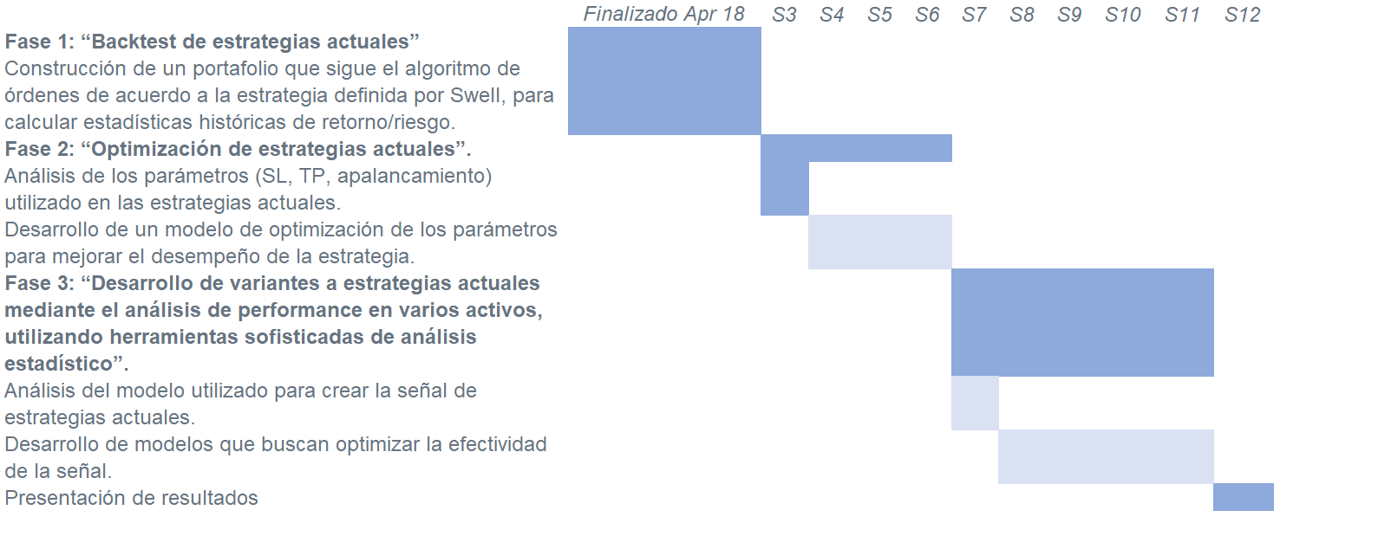
Cronograma

Slide 4
Objetivo de la Fase 2: “Optimización de estrategias actuales”.
Análisis de los parámetros (SL, TP, apalancamiento) utilizado en las estrategias actuales: Análisis de los parámetros para su optimización
Conclusiones del análisis:
Existen 5 opciones de decisión posibles en cada franja horaria: “OPEN”, “CLOSE”, "CLOSE-OPEN“, "NO POSITION“ y "HOLD POSITION“
El proceso de optimización de parámetros se realizará sobre las decisiones marcadas como "HOLD POSITION“, que es donde hay espacio para ST o TP.
Las decisiones “OPEN”, “CLOSE”, "CLOSE-OPEN“, "NO POSITION“ están marcadas por la orden recibida de los fractales y no se modifican.
Para ejecutar el proceso sistemático de optimización se requiere estructurar un análisis diferente al realizado en el ejercicio anterior de backtesting MXN-USD, puesto que ese tipo de análisis haría muy pesado el código y retrasarían los procesos
Sin embargo, se deben analizar las diferentes combinaciones posibles para encontrar los mejores parámetros

Slide 5
Objetivo de la Fase 2: “Optimización de estrategias actuales”.
Para ejecutar el proceso sistemático de optimización se crearán “4 zonas de retorno” y “4 zonas de volatilidad”
Zonas de Retorno
Open / P. Entrada
Zonas de Volatilidad
(Pmín ó Pmax) / P. Entrada
Take Profit
Take Profit
La optimización busca encontrar los valores de parámetros (SL y TP) y de cierre requerido en cada zona para que la razón de Retorno/ MDD se maximice
Low Profit
Low Profit
0
0
t
t
Low Loss
Low Loss
Stop Loss
Stop Loss

Slide 6
Objetivo de la Fase 2: “Optimización de estrategias actuales”.
Desarrollo de un modelo de optimización de los parámetros para mejorar el desempeño de la estrategia.
Construcción de herramienta de optimización
Crear una función que calcule las variables requeridas para identificar “4 zonas de retorno” y “4 zonas de volatilidad”
Crear una función que para la decisión "HOLD POSITION“, identifique en cada franja horaria la zona de retorno y la zona de volatilidad en la que se encuentra el trade
Dependiendo del parámetro del cierre definido, crear una función que ejecute el cierre correspondiente para la zona de retorno y la zona de volatilidad y calcule la posición final
Crear una función que calcule los indicadores de riesgo retorno para las nuevas posiciones

Slide 7
Actividades programadas siguiente semana
Continuar con la construcción de la herramienta de optimización
Comentarios:
En el plan de trabajo se incluye correr el ejercicio de optimización para todas las estrategias de cada activo y no limitarlo a las preseleccionadas.
Es posible que el proceso de optimización haga atractivas algunas estrategias que sin este proceso no resultaran viables, por lo tanto aconsejamos que se siga el proceso y se revisen los resultados completos del proceso de optimización
Una vez ejecutado este proceso se analizará de forma particular el comportamiento de las estrategias preseleccionadas para corroborar su desempeño y compararlas con las demás

Slide 8
¡Gracias!
CREDITS: presentation based on Slidesgo templates, including icons by Flaticon, and infographics & images by Freepik

